Slide 1
Escuela NORMAL DE EDUCACIÖN PREESCOLAR
ENERO 2016
ROCIO ANAYARI
SALAZAR ROSALES

Slide 2
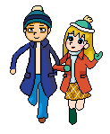
CONOCIENDO LAS PARTES DE MI CUERPO

